Slide 1
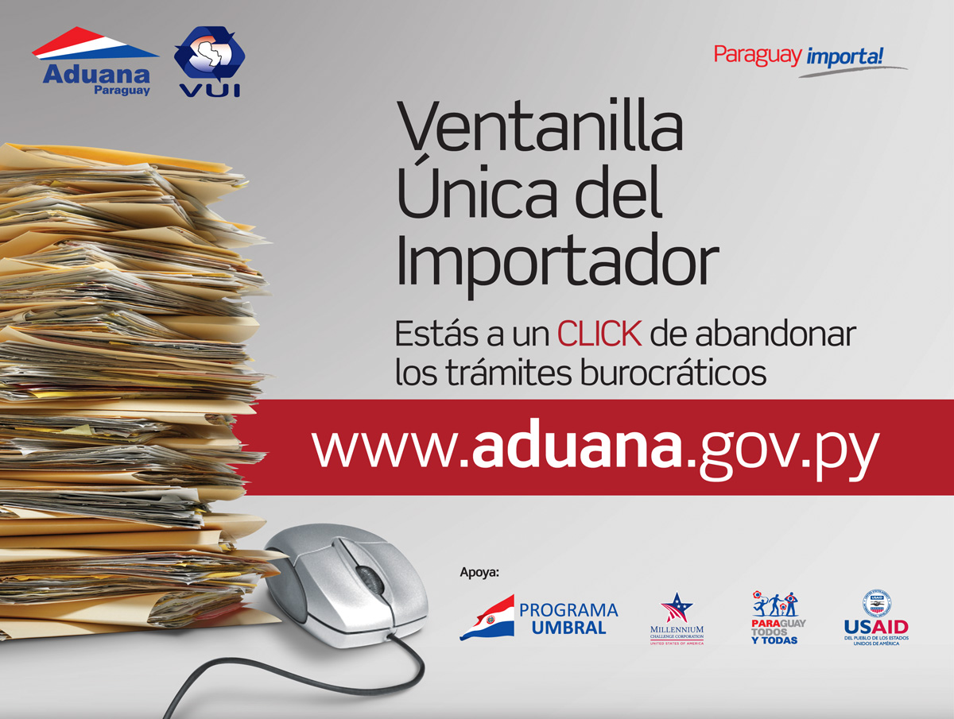

Slide 2




Definición
Una ventanilla única es definida como una facilidad que permite a las partes involucradas en el comercio, presentar información y documentación estandarizada con un solo punto de entrada, para cumplir con todos los requerimientos regulatorios para las importaciones.

Slide 3
Síntesis de la Definición
Facilitación en la tramitacion de autorizaciones.
Presentación de la información y documentación estandarizada.
Integración virtual (portal único) de información electrónica o computarizada.
Instrumento para coordinar organismos, bajo una coordinación definida.

Slide 4
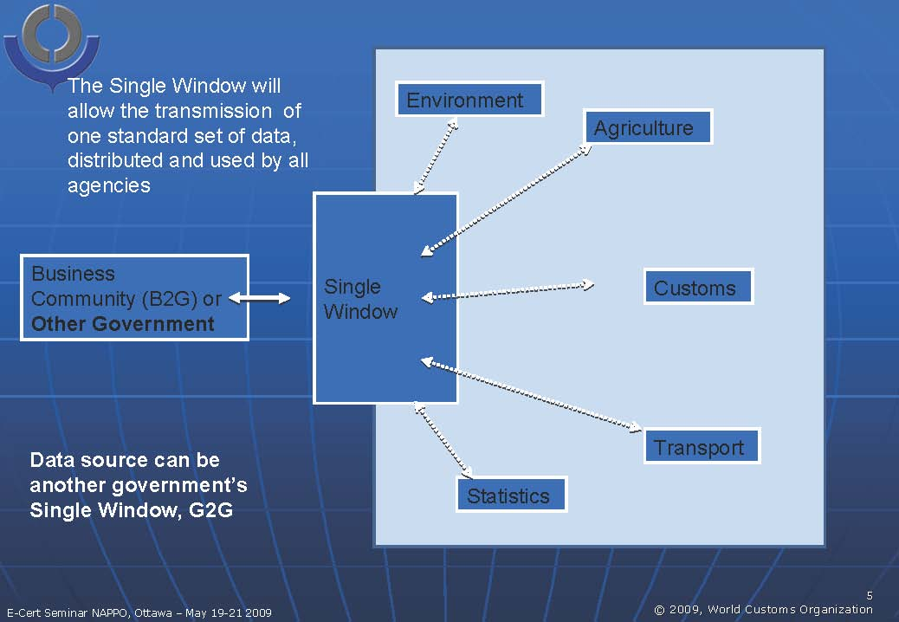
Diapositiva extraída de la presentación , Single Window Environment - S.P. Sahu
World Customs Organization - Ottawa – May 19-21 2009 .

Slide 5

Problemática de la repetición de datos
Registro
Importadores
DNA
Certificados
Laboratorios
FACTURA
Registros instituciones
Certificado
de Origen
TRÁMITES DE
IMPORTACIÓN
Conocimiento
de embarque
APIM
AFIDI
Certificado RESERVA DE CARGA FLUVIAL
AUTORIZACIONES
IMPORTACION

Slide 6
Aspectos relevantes de la Ventanilla Única del Importador en el Paraguay
  El VUI permite a las instituciones intervinientes en el proceso de importación, interactuar en forma coordinada con la DNA, en la gestión de los permisos, autorizaciones y certificaciones -en tiempo real- a través de un Sistema de “Gestión Electrónica” basado en Internet.
  VUI es un sistema que opera a través del sitio web de la institución www.aduana.gov.py para que los importadores gestionen sus autorizaciones a través de Internet.
  Este sistema está dirigido exclusivamente a las importaciones de mercancías que precisen autorizaciones extra aduaneras, simplificando y automatizando los trámites integrados al Sistema SOFIA.

Slide 7
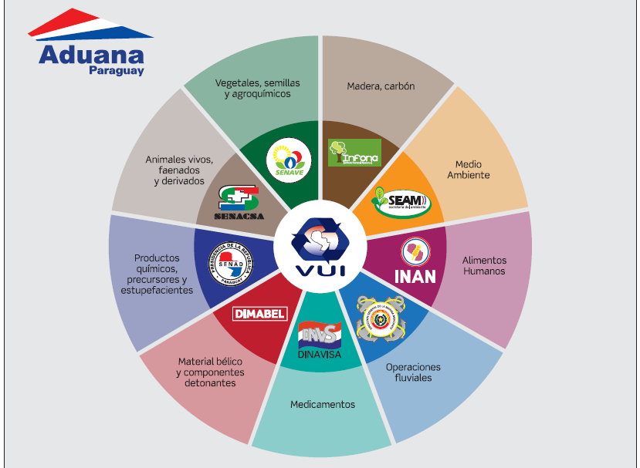
Instituciones vinculadas al VUI
Primera Etapa
SENAVE
INFONA
SEAM
INAN
MARINA
MERCANTE
DINAVISA
Segunda Etapa
DIMABEL
SENAD
SENACSA
OTRAS

Slide 8
 | AUTORIZACIONES POR ENTIDADES 2009
 | ENTIDAD |  | TOTAL
 | DINAVISA |  | 24.929
 | MAG |  | 10.368
 | SENAVE |  | 8.220
 | MIC |  | 7.424
 | SEAM |  | 6.360
 | INTN |  | 733
 | SENACSA |  | 453
 | DIMABEL |  | 272
 | INFONA |  | 134
 | DINAC |  | 109
 |  |  | 59.002

Slide 9
Principales Beneficios
Ventanilla única: Una ventanilla electrónica ÚNICA para procesamiento de operaciones, mediante previa autorización.
Información clara: Identificación de toda la documentación que interviene en el proceso de importación.
Más sencillo: Simplificación de procesos, trámites y documentos.
Mayor eficiencia: Disminución del tiempo y costo de los procesos aduaneros afectados por los tiempos de otras instituciones.
Seguro: Mayor seguridad en las autorizaciones al eliminar la posibilidad de falsificaciones.

Slide 10
Principales Beneficios
Previsible: Permitirá el seguimiento de la gestión, de los tiempos en el proceso de autorización e identificación de todos los actores, estatales y privados.
Gestión más eficiente: Una gestión Pública moderna, controlable y previsible.
Información on line: Con información en línea y en tiempo real.
Transparencia: Control efectivo de los trámites de importación y los operadores involucrados en base a trámites reales.
Modernización: Pasar de la cultura del papel y los trámites burocráticos a la cultura digital.
Calidad de Datos, unificados entre instituciones , disponible en línea.

Slide 11
Mapa De Proceso Ventanilla Única Del Importador
Importador Despachante Autorizado
Importador Despachante Autorizado
Instituciones Públicas
Dirección Nacional De Aduanas
Planificación Para La Adaptación A Los Requerimientos
Convenio De Cooperación y Asistencia Mutua Interinstitucional
Servicio De Importación
Sistema Informático Interconexión V.U.I
Requisitos
Producto
Recepción Solicitud de Importación
Verificación de Datos y Documentos
Aprobación de Solicitud Importación
Tramite en la D.N.A
Entrega Documentos aprobados para la Importación
Gestión de Recursos Humanos
Proveedores Varios

Slide 12

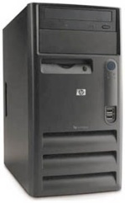

Solicita Autorización
Solicita Autorización
Instituciones
autorizantes
INTERNET
Autoriza, notificando al importador
Importador
SI
Solicitud OK?
Se actualizan los datos y quedan disponibles en el Sistema Sofía
VUI-SOFIA
Devuelve al importador para Ampliación o Corrección de la solicitud
NO
BD SOFIA
Oficialización con autorización electrónica
Autorizaciones
Alertas, correos, eventos, etc. A las instituciones
Notificaciones
Kit SOFIA
Despacho
Oficializado

Slide 13
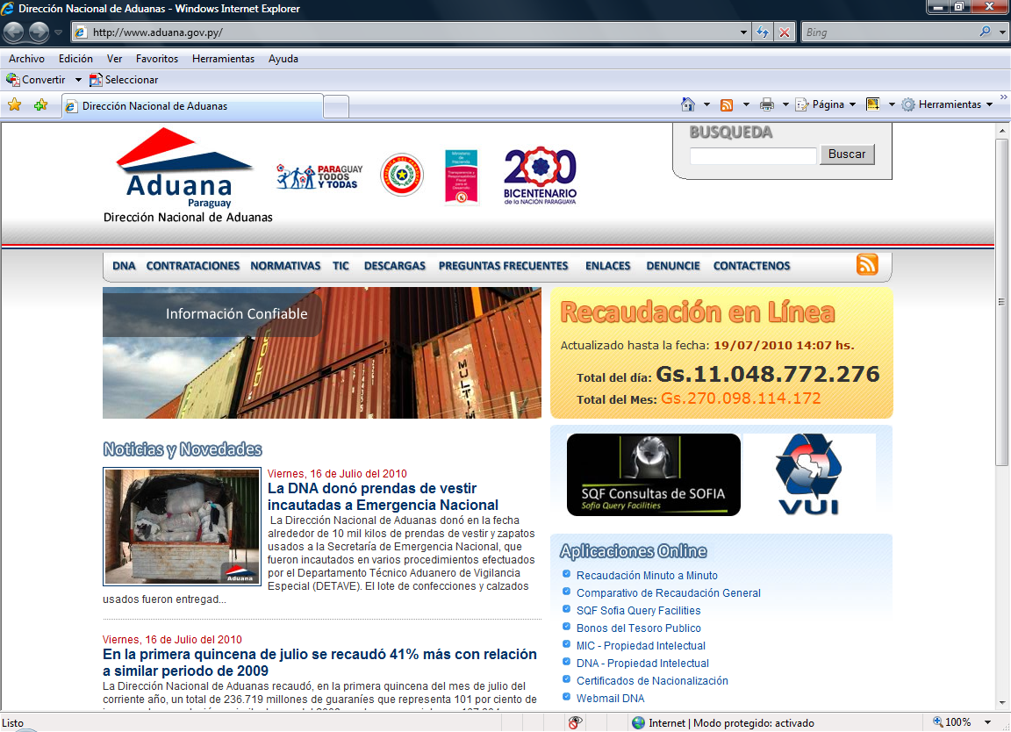
Acceso al VUI

Slide 14
El impacto del VUI en las Instituciones
Las Instituciones, interactúan en forma coordinada con la DNA, en la gestión de permisos, autorizaciones, certificaciones y en tiempo real.
Las instituciones, a través de la DNA ya están implementando el Pago Electrónico de sus Tasas.
Las instituciones reciben alertas y otros procedimientos de control.

Slide 15
El impacto del VUI en las Instituciones
Se produce una notable reducción de tiempos, tramites y procesos en todas las instituciones
Las instituciones controlan electrónicamente la utilización de sus autorizaciones.
Las instituciones se transparentan permitiendo el acceso a las documentaciones que intervienen en el proceso de importación.
Las instituciones disminuyen el riesgo de las falsificaciones.

Slide 16


Slide 17

Gracias por su atención

